Slide 1
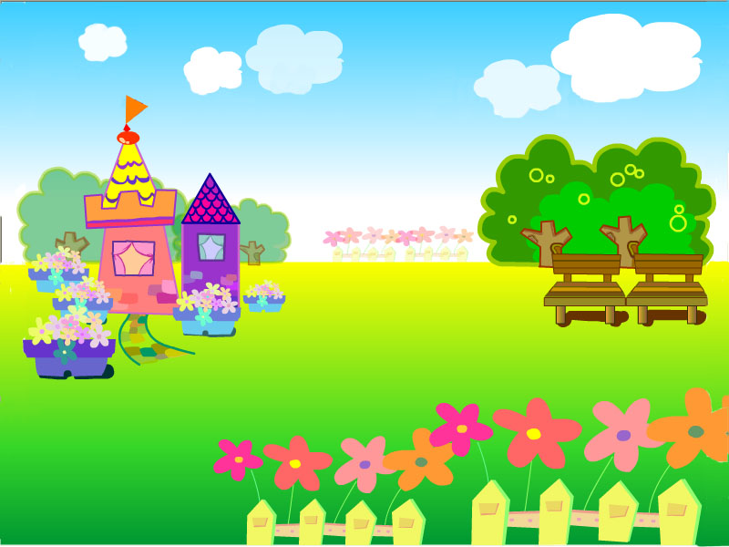



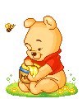

Chủ đề: Gia đình của bé
LQVT: Phân biệt 1- nhiều.
Lứa tuổi: Mẫu giáo bé.

Slide 2


HOẠT ĐỘNG 1
TRÒ CHUYỆN CÙNG CÔ
Cho trẻ đến thăm gia đình nhà bạn Lan

Slide 3
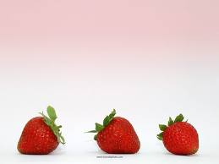
HOẠT ĐỘNG 2
Dạy trẻ phân biệt 1- nhiều.

Slide 4
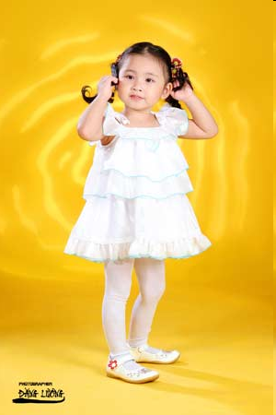

Tặng cho mỗi trẻ một chiếc váy để đến chơi nhà bạn Lan.

Slide 5

Hỏi trẻ có nhận xét gì về lọ hoa. Có mấy cái lọ, có bao nhiêu bông hoa.

Slide 6
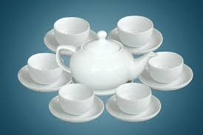
Hỏi trẻ: có mấy cái ấm và có bao nhiêu cái chén.

Slide 7
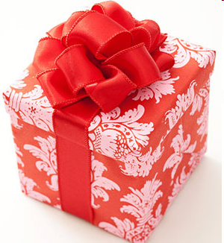
Cô tặng cho mỗi trẻ một phần quà

Slide 8
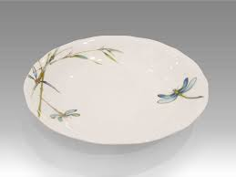
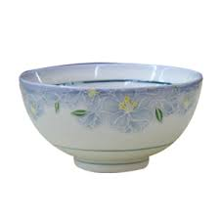

Mỗi trẻ lên lấy một đồ dùng: cốc, chén, bát,đĩa.

Slide 9
- Hỏi trẻ: các con đã lấy được đồ dùng gì?, Trẻ có nhóm đồ dùng nào thì về nhóm có đồ dùng đó.
Cô đi đến từng nhóm và hỏi trẻ: nhóm của các con có đồ dùng gì?, và hỏi cá nhân trẻ con lấy được mấy đồ dùng.
Mỗi bạn chỉ lấy được một đồ dùng nhưng khi gộp lại thì có rất nhiều đồ dùng.( cô hỏi thật nhiều cá nhân trẻ)

Slide 10
Cho trẻ chơi trò chơi thi bày tiệc: trên bàn cô để 3 cái khay. Yêu cầu trẻ bày thành khay chứa đĩa để đựng thức ăn, khay để bát để ăn cơm, khay đựng cốc để uống nước.
Sau khi bày xong cô hỏi trẻ có mấy cái khay, có bao nhiêu cái cốc, chén, đĩa.
Cho trẻ đi tìm xung quanh lớp có các hình ảnh một và nhiều.

Slide 11

Trò chơi
Mèo và chim sẻ

Slide 12

Trò chơi:
Ai thông minh

Slide 13
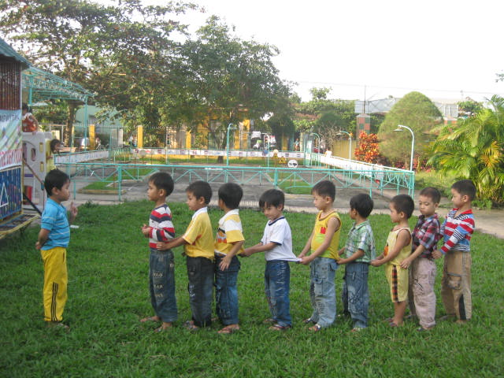
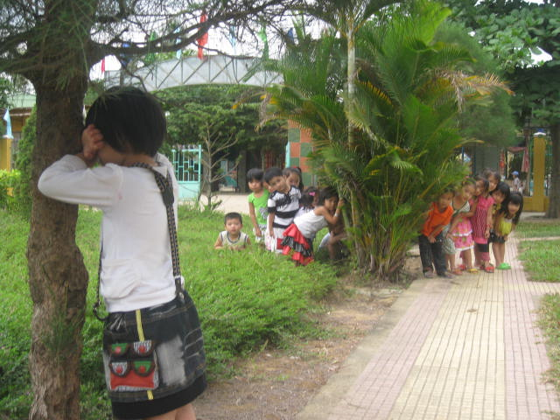

Slide 14

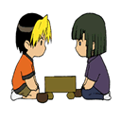

BÀI HỌC KẾT THÚC
Kính chúc quý thầy cô
dồi dào sức khỏe.

